Slide 1
2021-2022学年上学期计算机网络课程设计
初中学校校园局域网规划与设计
班级：计算机科学与技术（非师范）
小组名：
小组成员：赵晓瑜、尹晓丹、朱晓玲、普磊

Slide 2
1
学校简介
2
学校组织架构
目录
3
工程项目概述和网络业务分析
4
网络结构分析

Slide 3
学校组织架构
行政部
教学组
建筑
综合楼
教学楼
会议室、图书室、自习室
实验楼
运动场
篮球场
体育馆
食堂
宿舍
校长
书记
副校长
纪委书记
党委副书记
办公室主任
办公室副主任
教务处主任
教务处副主任
教科处主任
教科处副主任
德育处主任
德育处副主任
总务处主任
总务处副主任
团委书记
工会主席
档案室
财务部
语文教研组
数学教研组
英语教研组
生物教研组
地理教研组
物理教研组
化学教研组
政治教研组
历史教研组
音体美教研组
信息技术教研组

Slide 4
用户概况和信息点需求
 | 栋数 | 信息点/楼（个） | 信息点总数
综合楼（网络中心） | 1 | 100 | 67+50（网络中心）=107
教学楼 | 3 | 40、40、40 | 120
实验楼 | 1 | 38 | 38
生活区（宿舍，食堂） | 2 | 50 | 50
食堂 | 1 | 2 | 2
体育馆 | 2 | 10 | 3+7=10
门卫 | 1 | 2 | 2
合计 |  |  | 329
表1 主要信息点分布

Slide 5
工程概述和网络业务分析
信息交流功能
随着计算机网络技术的发展和普及，建设有效的校园网能很好的改善办学条件，提高办学质量。
建立一个连接教学楼、宿舍楼、食堂、图书室、体育馆和综合楼（网络中心）等区域的校园网，能有效管理学校的各层面信息，实现信息和设备资源的及时交换与共享。
校园网必须具备教学、管理和通讯等功能。教师可方便浏览和查询网上教学资源，进行教学和教研工作；学生可在网上获取学习资源；学校管理人员可方便对教务、行政事务、学生学籍、财务等进行综合管理。
1、实现互联网信息服务；互联网信息服务可以使任何一个办公室的计算机都能实现网上浏览、查询信息的功能，使教师能够拓宽视野，充分利用互联网上的资源辅助教学。
2、校内信息服务；校内信息服务能为教育教学和管理决策提供各项信息服务。
教学服务功能
1、建立课件、基件、教学信息资源库。
2、利用网络技术。实现多媒体信息交换、远程教育。
学生学习功能
1、利用网络自主学习，提高学生的学习能力。
2、利用网络查阅资料，相互交流、相互学习。
3、可实现网上资源远程学习
学校管理功能
1、行政办公系统
2、教务管理系统
3、学生管理系统
4、财务管理系统

Slide 6
网络结构分析
拓扑结构分析
由于采用大型交换机技术，为了避免广播风暴带来的不必要的带宽影响，因此要采用VLAN进行工作组的划分。
.
网络性能需求分析 对于一些较大文件的下载，使用一些工具后，将会无限制的抢占带宽资源。因此对这类业务必须进行带宽控制。对于教室、政务办公室，给予中等级别的带宽。
网络安全需求分析 1、在服务器和路由器之间加防火墙。
2、在操作系方面，尽量采用安全性较高的网络操作系统，及时对系统进行补丁程序升级，加固系统的安全性。
网络结点需求分析 网络接入层结点设置在建筑物内，因为接入用户较多，且是内部交换网络，因此网络节点设备交换机要采用高性能。同时为了确保内网用户数据的安全性，采用将服务器主机安排在汇聚层。
.
网络链路需求分析 网络主干链路采用光纤传输介质、无交通要道、多重障碍物。
.
网络管理需求分析 为了满足全部用户的上网需求，对网络故障处理采用一套较完整的机制来解决。选用锐捷公司提供的锐捷拨号软件，集上网拨号，用户计费于一体的多功能软件。
.

Slide 7
校园IP地址和VLAN分配
楼宇 | IP网段 | VLAN编号 | 默认网关
综合楼 | 192.168.10.0/24 | 10 | 192.168.10.254/24
教学楼1 | 192.168.20.0/24 | 20 | 192.168.20.254/24
教学楼2 | 192.168.30.0/24 | 30 | 192.168.30.254/24
教学楼3 | 192.168.40.0/24 | 40 | 192.168.40.254/24
实验楼 | 192.168.50.0/24 | 50 | 192.168.50.254/24
宿舍（男） | 192.168.60.0/24 | 60 | 192.168.60.254/24
宿舍（女） | 192.168.70.0/24 | 70 | 192.168.70.254/24
食堂 | 192.168.60.0/24 | 60 | 192.168.60.254/24
体育馆 | 192.168.50.0/24 | 50 | 192.168.50.254/24
门卫 | 192.168.10.0/24 | 10 | 192.168.10.254/24
网管地址 | 192.168.80.0/24 | 80 | 192.168.80.254/24
表2 IP地址和VLAN分配

Slide 8
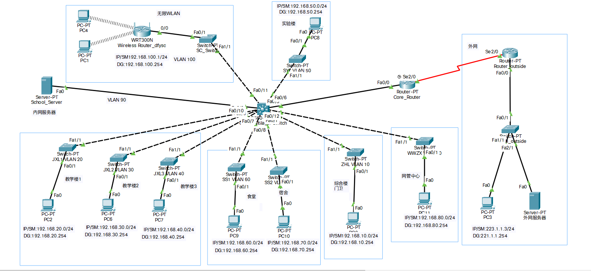
拓扑图

Slide 9
谢谢

